Slide 1


基礎活動學習社群系列：(三)
分享會 (修訂)
經驗分享環節二：
初小與高小的體育課程銜接及編寫高小課程的心得
聖公會聖約瑟小學 吳穎雯
聖公會嘉福榮真小學 劉天慧
2022年6月22日

Slide 2


如何順利銜接第一學習階段(初小)與第二學習階段(高小)的體育課程？
兩者在理念和內容上
有何異同？

Slide 3
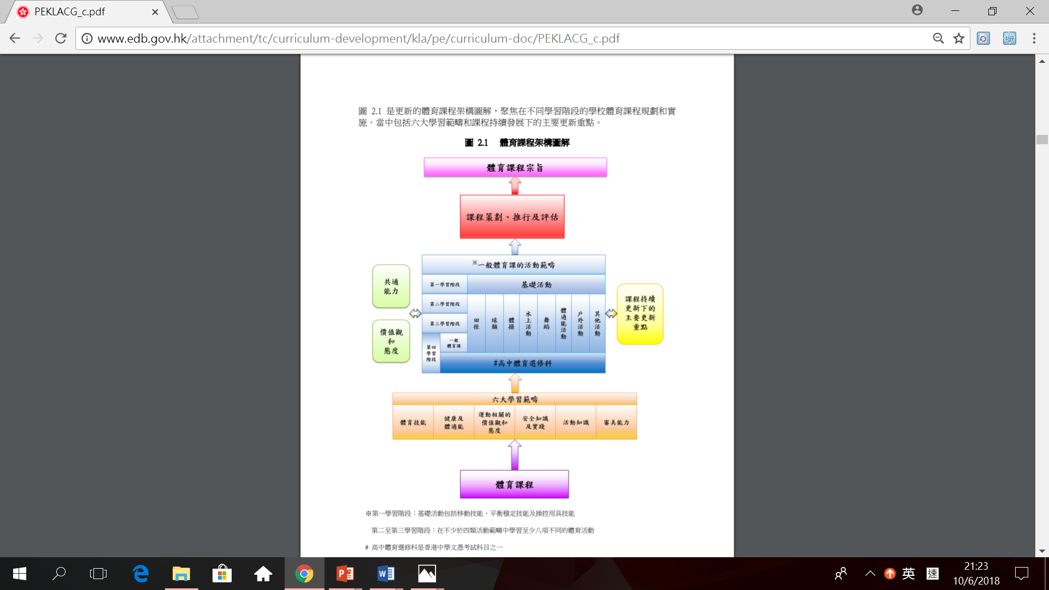
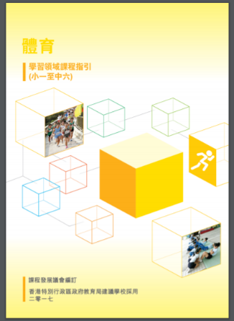
體育科課程架構
不同
《體育學習領域課程指引》
(2017年)

Slide 4
共通能力
基礎能力
溝通能力 數學能力 運用資訊科技能力
思考能力
慎思明辨能力 創造力 解決問題能力
個人及社交能力
協作能力 自學能力 自我管理能力
協作式解決問題能力（協作＋溝通＋解決問題）
整全性思考能力（慎思明辨＋創造＋解決問題）

Slide 5
正面的價值觀和態度
堅毅 尊重他人
責任感 國民身份認同
承擔精神 關愛
誠信 同理心
守法 勤勞

Slide 6
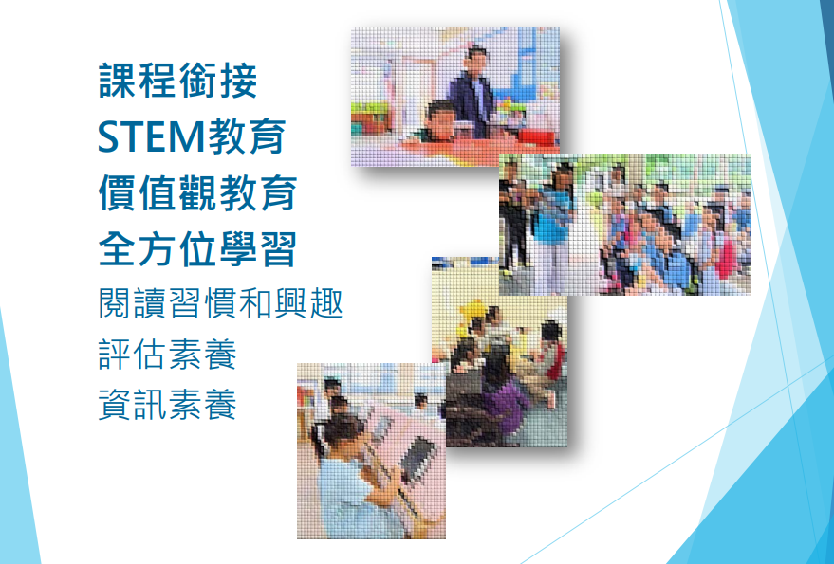

Slide 7
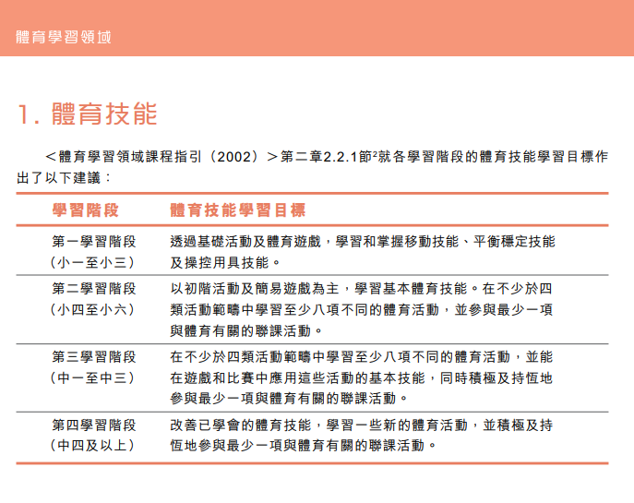
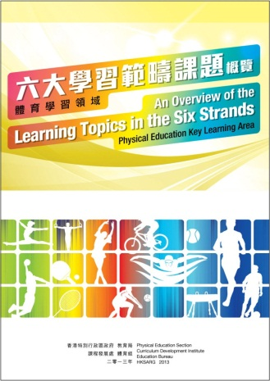
規劃學習內容
及單元主題
初階活動及簡易遊戲為主
不少於四類八項
《體育學習領域 ─
六大學習範疇課題概覽》
(2013年)

Slide 8
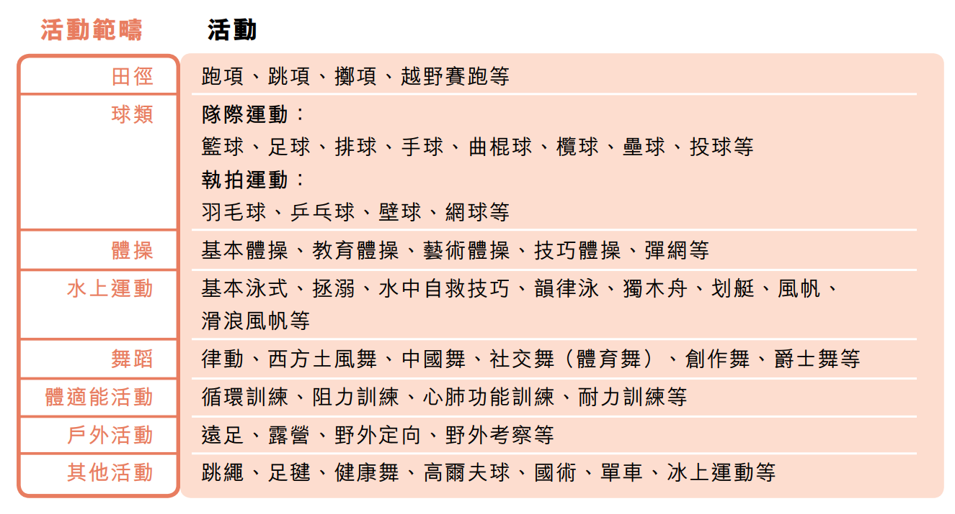
不少於四類活動範疇中學習至少八項不同的體育活動
在條件許可下，應盡量涵蓋以下活動：
田徑、游泳、籃球、足球、手球、排球、羽毛球、乒乓球、基本體操、舞蹈、體適能。
課程的銜接
寬廣而均衡
培養創意
趣味性

Slide 9
不少於四類活動範疇中學習至少八項不同的體育活動
其他活動？
引入新興運動？
在條件許可下，應盡量涵蓋以下活動：
田徑、游泳、籃球、足球、手球、排球、羽毛球、乒乓球、基本體操、舞蹈、體適能。
課程的銜接
寬廣而均衡
校本課程特色的
運動項目？
培養創意
趣味性

Slide 10
新興運動？
閃避球
躲避盤
旋風球
新興
運動
地壺球
手綿球

Slide 11
課程銜接
應如何規劃？
基礎動作技能 與 體育技能
幫助學生將第一學習階段已學的技能、知識、概念轉移或延展

Slide 12
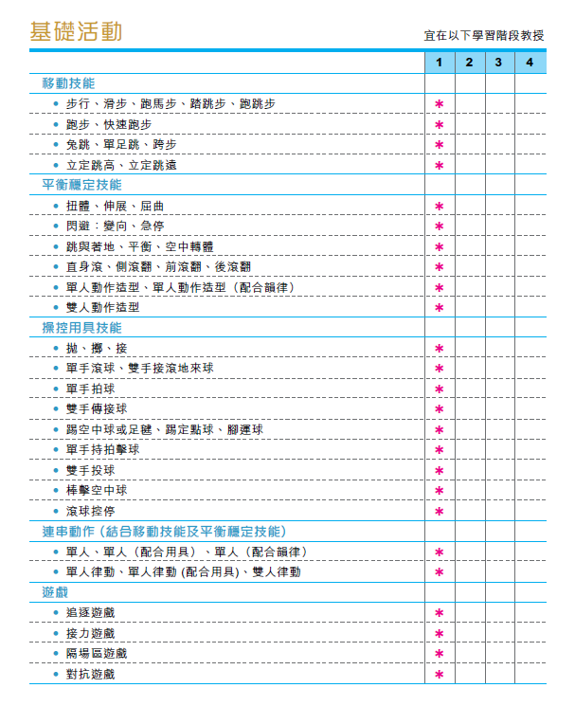
課程的銜接 (技能、知識和概念的延展)
舞蹈
體操
田徑
體操
舞蹈
田徑
田徑
球類
體操
舞蹈
球類
體操
舞蹈
球類
田徑
體操
排球
體操
舞蹈
體操
舞蹈

Slide 13
課程的銜接 (技能、知識和概念的延展)
田徑
籃球
足球
手球
排球
閃避球
足球
籃球
手球
籃球
閃避球
足球
壁球
羽毛球
乒乓球
網球
籃球
壘球
足球

Slide 14
課程的銜接 (技能、知識和概念的延展)
體操
舞蹈
田徑
羽毛球
排球
籃球
足球
手球
閃避球
初小：體育遊戲
高小：簡易比賽

Slide 15


課堂學習內容的規劃
1.規劃學習內容及單元主題
2.計劃及編排「教學主題及學習內容一覽表」
3.訂定單元的學習目標
I
4. 設計單元的學習活動
P
E
5.設計促進學習的評估

Slide 16
訂定體育類別及項目後
規劃學習內容及單元主題
如何選擇合適的
體育技能？

Slide 17
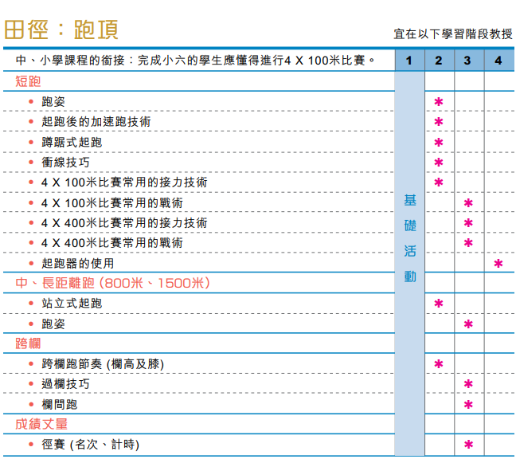
選擇合適的
體育技能
單元技能主題
體育技能
《體育學習領域 ─
六大學習範疇課題概覽》
(2013年)

Slide 18
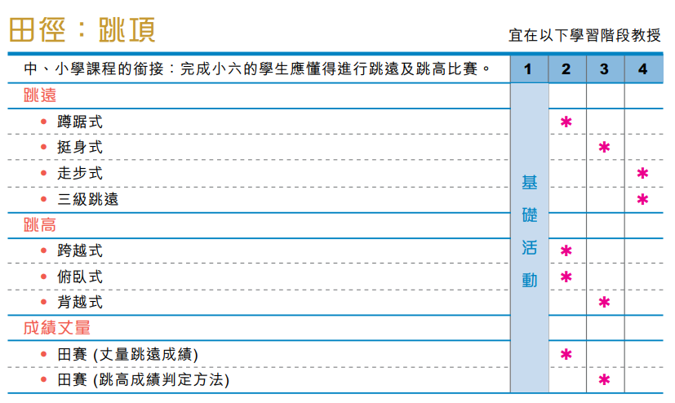
選擇合適的
體育技能
單元技能主題
體育技能
在條件許可下，應盡量涵蓋
(銜接第三學習階段)
可否只編排一項跳高方式？
《體育學習領域 ─
六大學習範疇課題概覽》
(2013年)

Slide 19
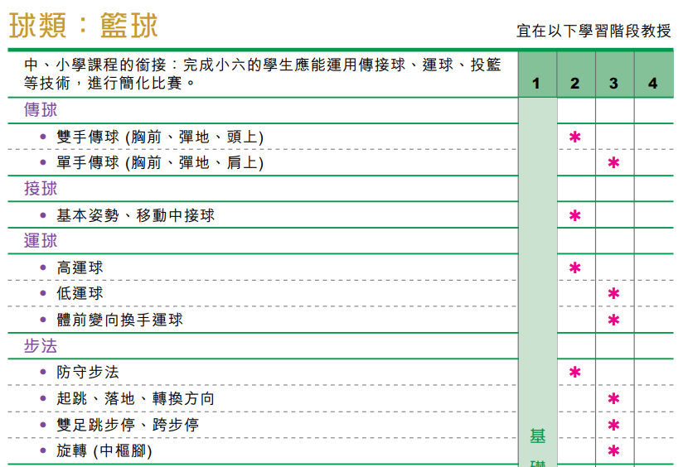
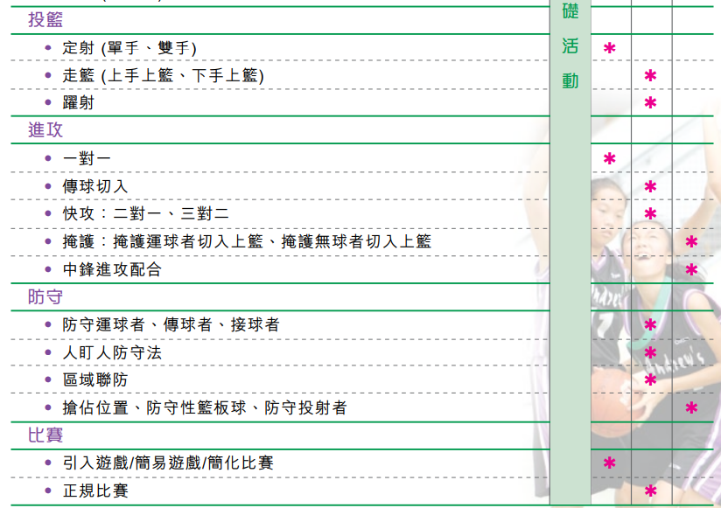
選擇合適的體育技能
單元技能主題
體育技能
不是
第二學習階段建議學習的內容
應編排於教學進度嗎？

Slide 20
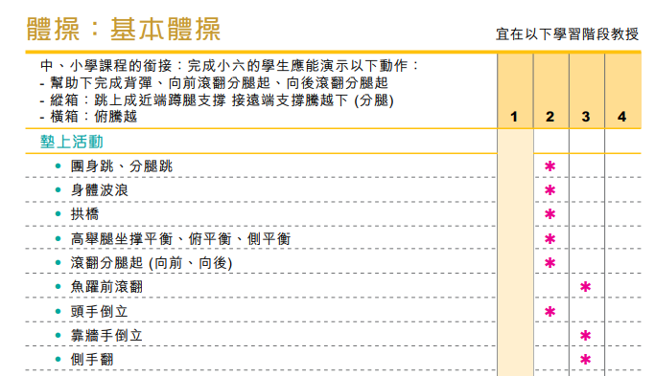
選擇合適的
體育技能
單元技能主題
體育技能
在條件許可下，應盡量涵蓋
(銜接第三學習階段)
《體育學習領域 ─
六大學習範疇課題概覽》
(2013年)
不是第二學習階段建議學習的內容

Slide 21
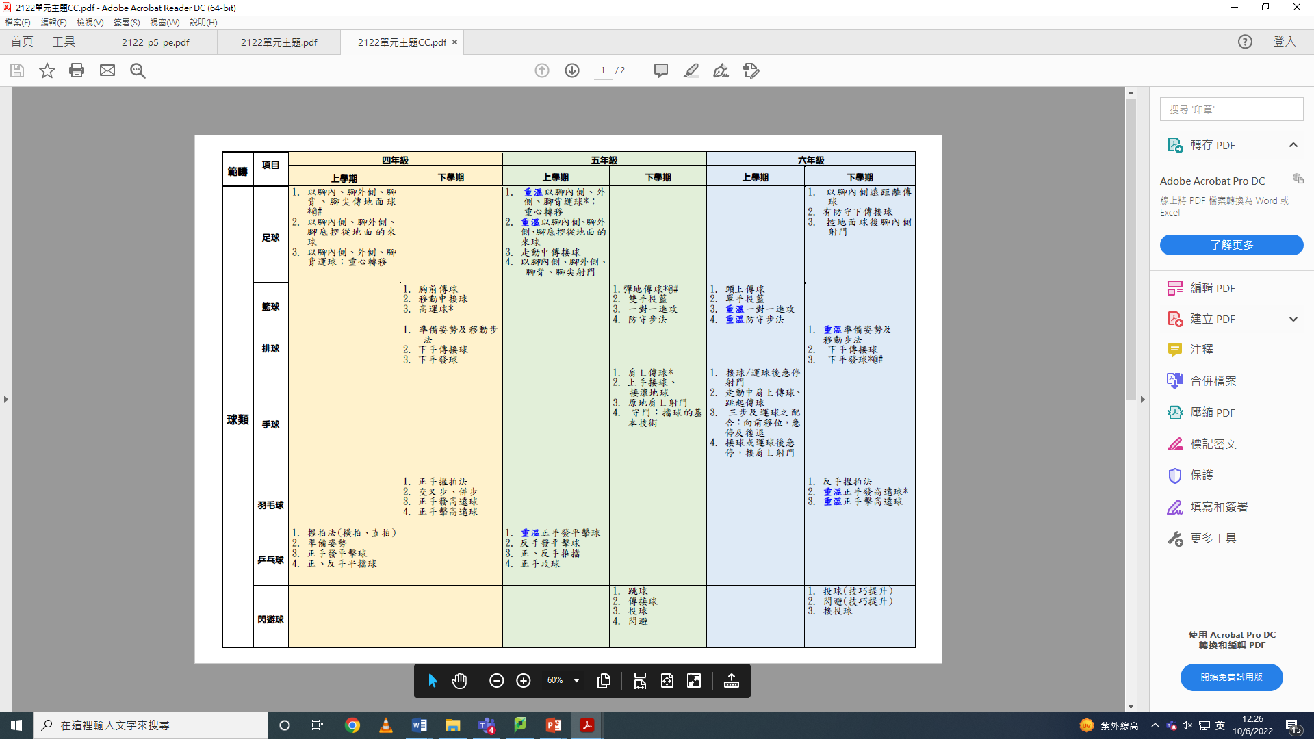
教學主題及學習內容一覽表
球類體育項目
由淺入深
螺旋式
編排
涵蓋
課程文件
建議內容
項目的課時/節數編排

Slide 22
規劃學習內容，訂定學習目標
如何縱向有效銜接？

Slide 23
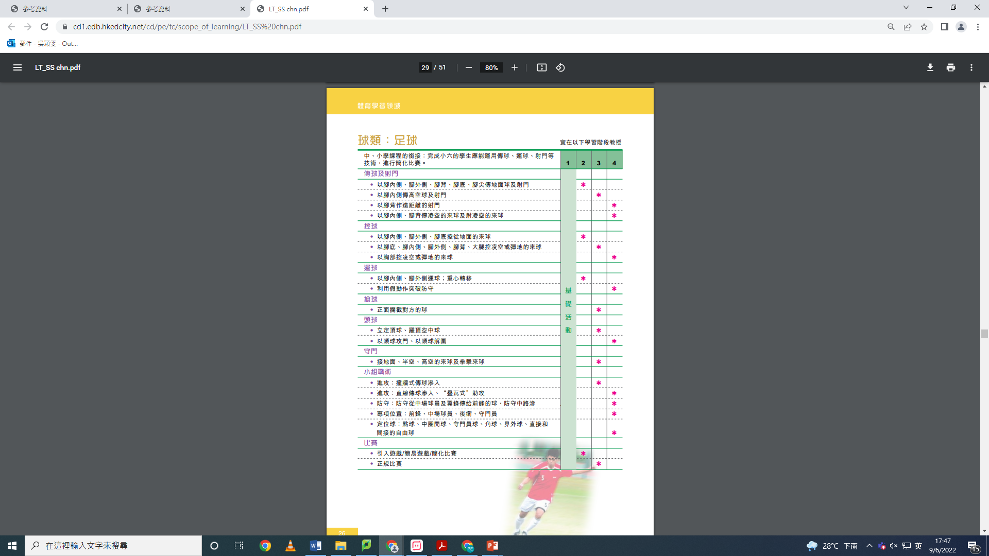
第一學習階段(初小) | 第二學習階段(高小)
學習內容緊扣

Slide 24
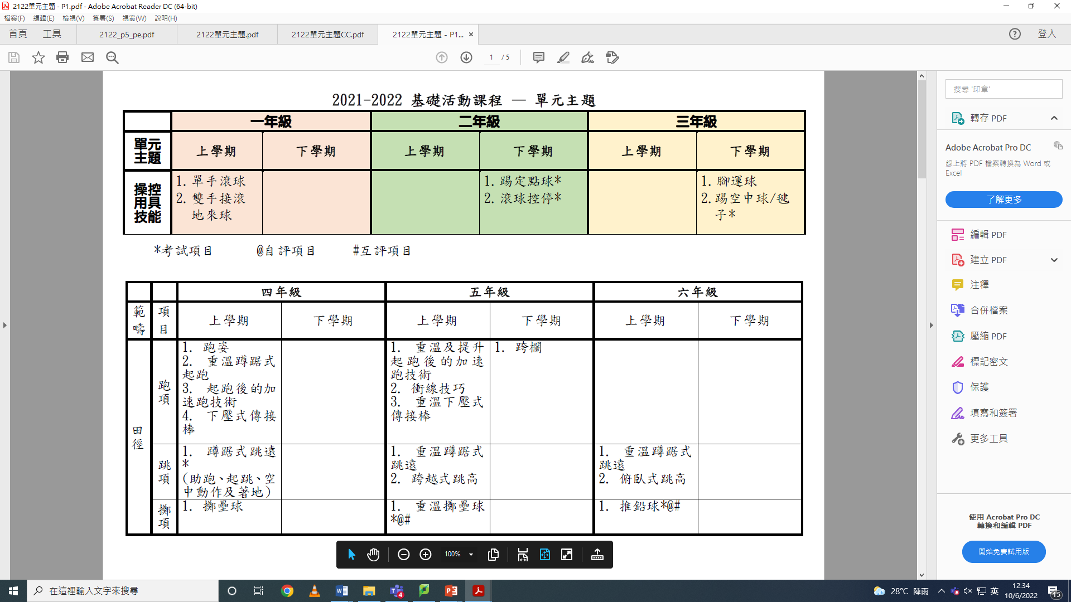
縱向銜接
【例子】

Slide 25
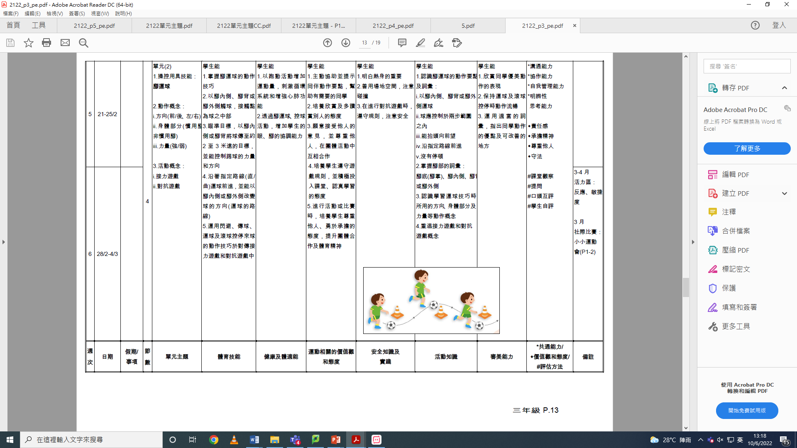
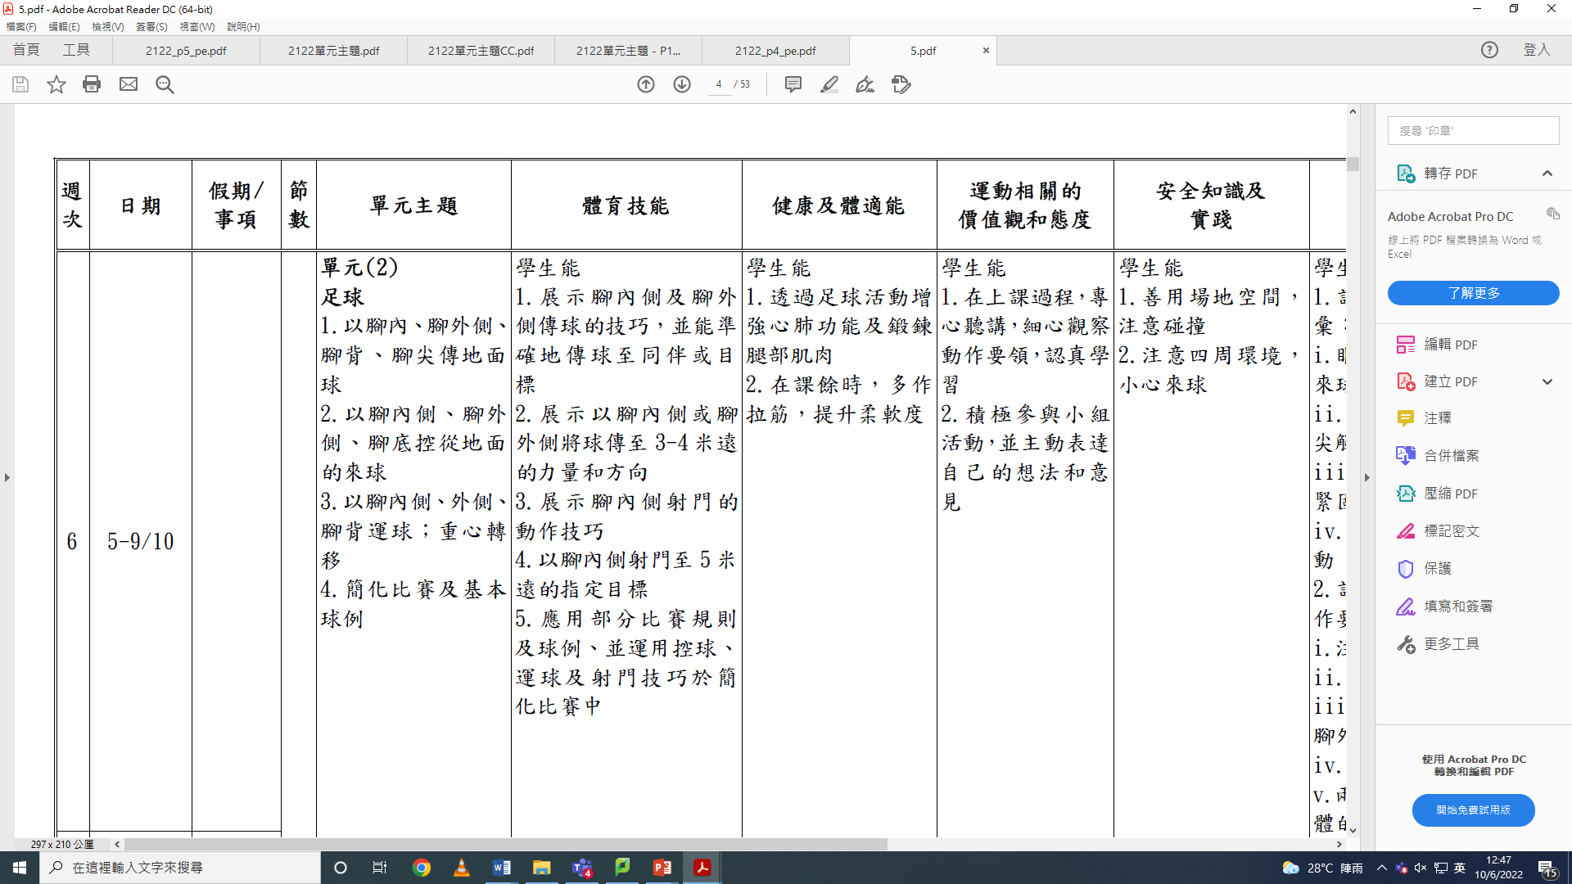
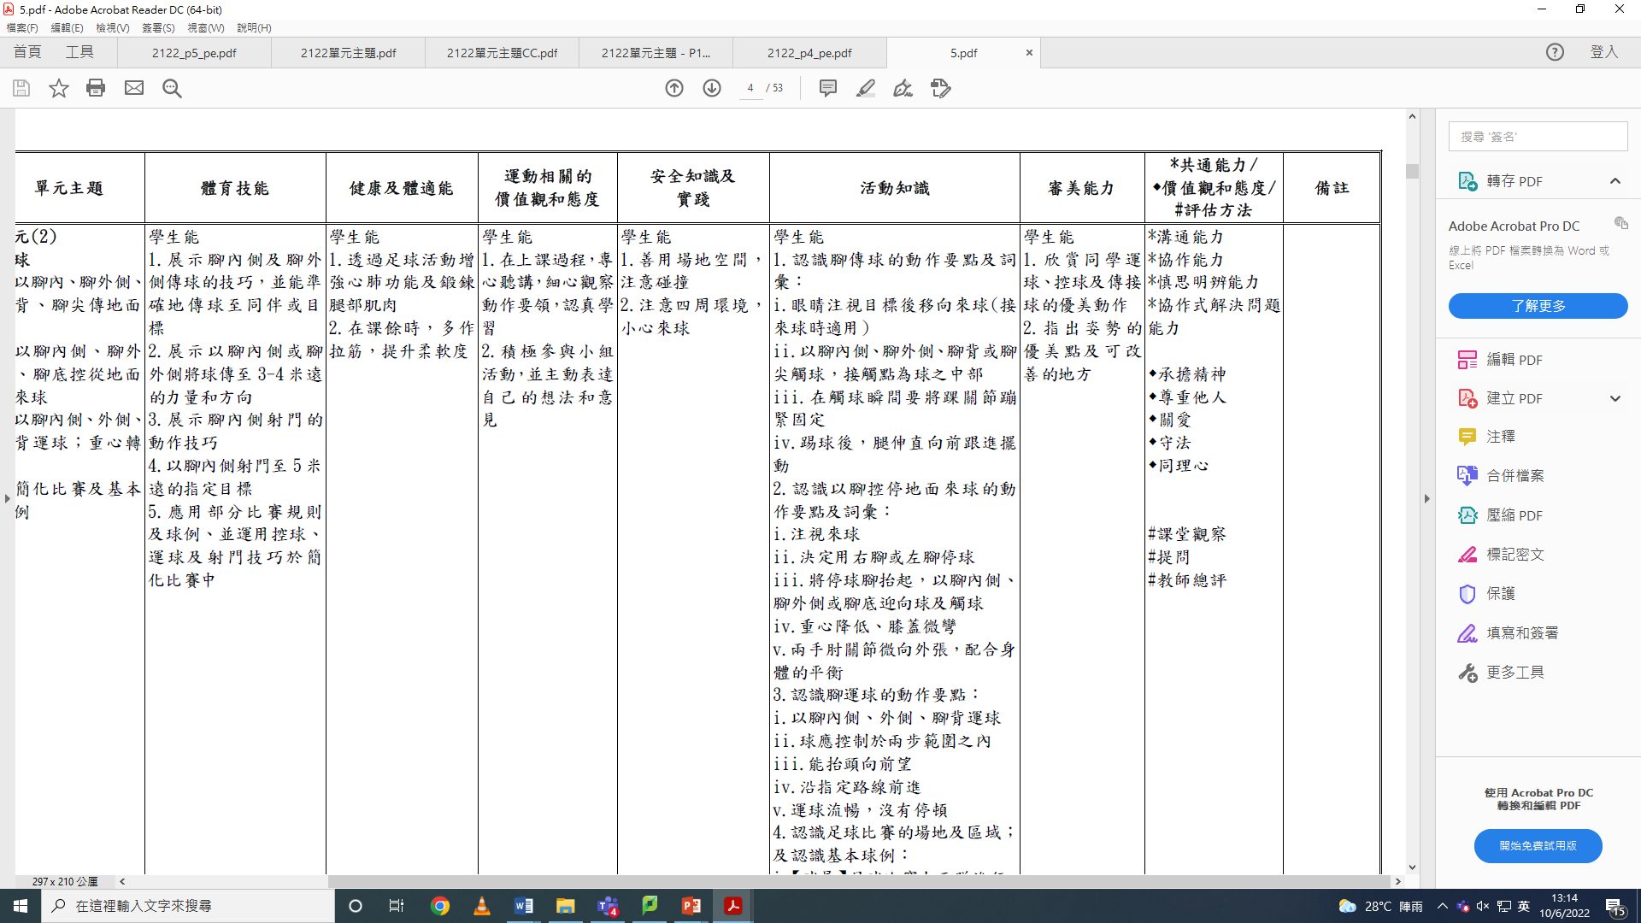
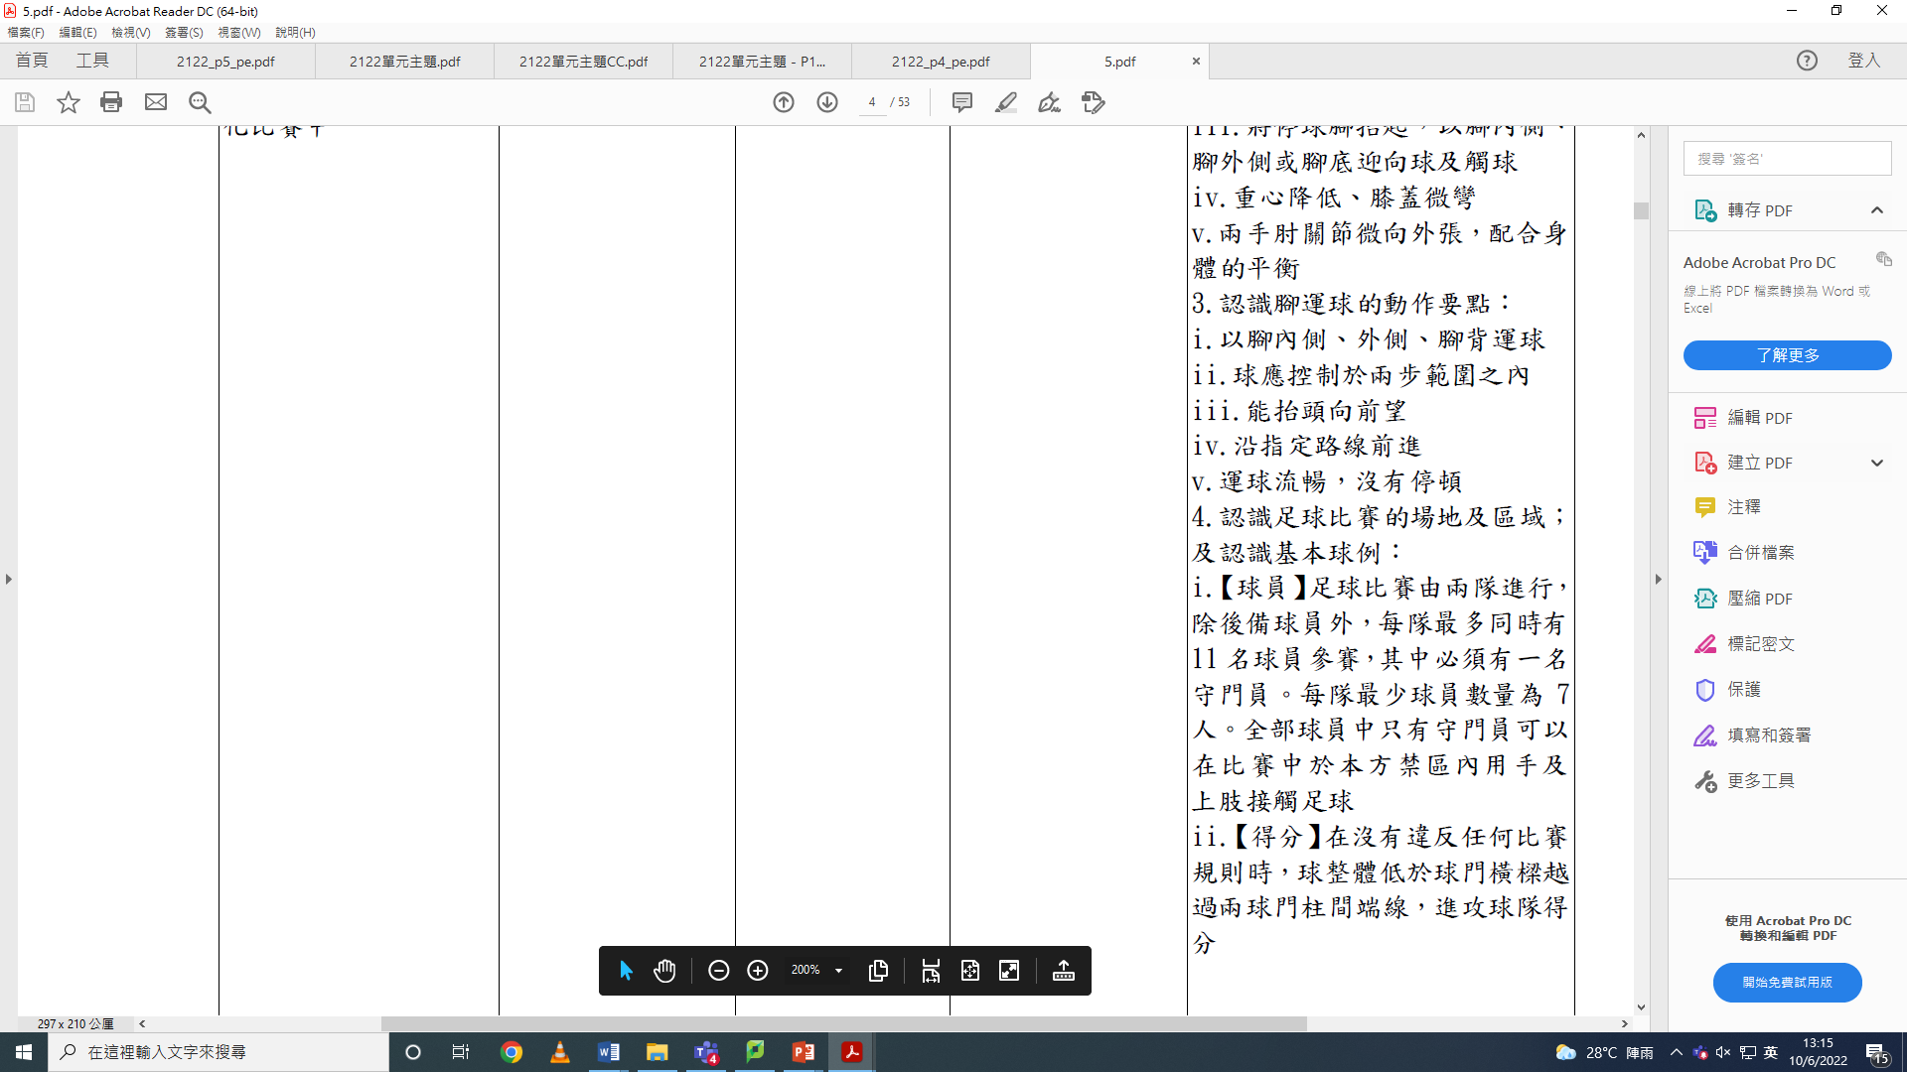
三年級 | 四年級
單元主題
體育技能
活動知識
單元主題
體育技能
活動知識
銜接初小的學習成果
由淺入深

Slide 26
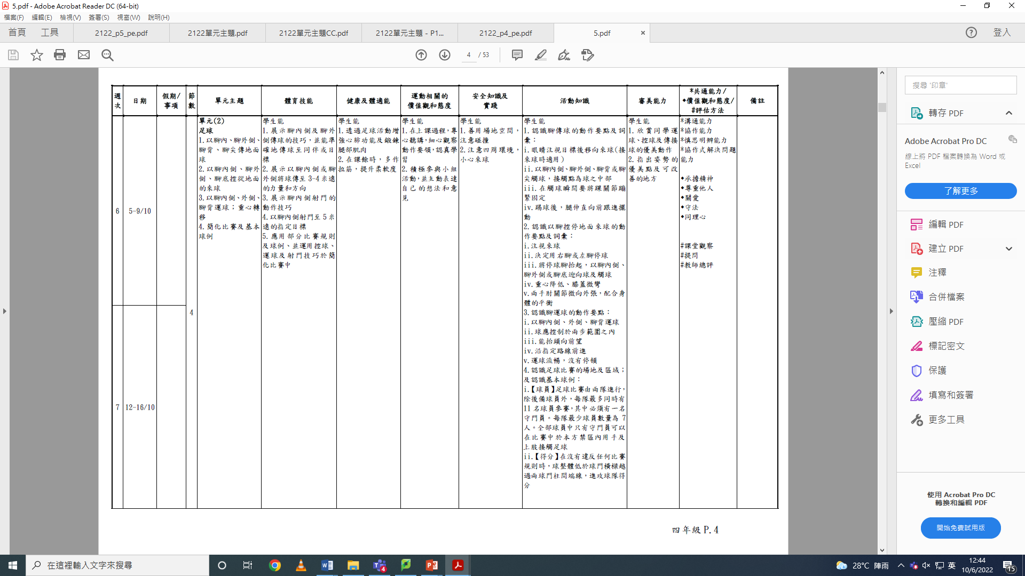
訂定單元的學習目標

Slide 27
高小體育課程是
建基於初小的學習成果
課程內容與初小的一脈相承，
由淺入深
並緊密配合六大學習範疇

Slide 28
訂定學習目標
編寫心得與竅門
1.先訂定體育技能學習目標
2.再訂定活動知識學習目標
3.最後才訂定其他範疇學習目標

Slide 29
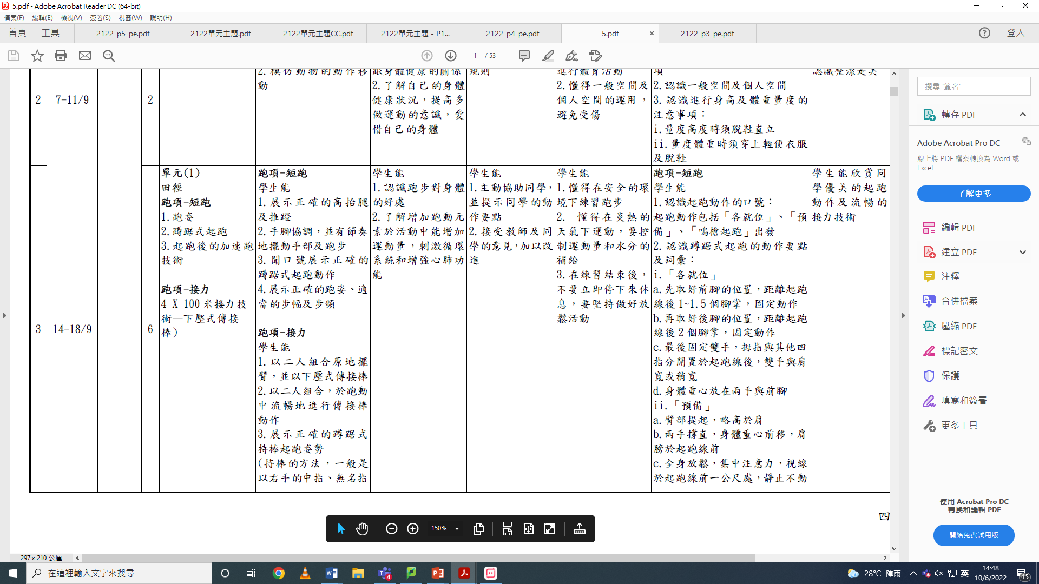
訂定學習目標
單元主題
體育技能

Slide 30
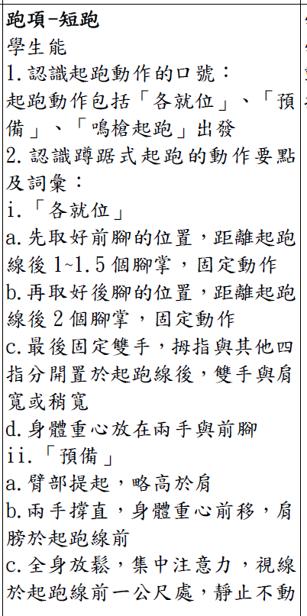
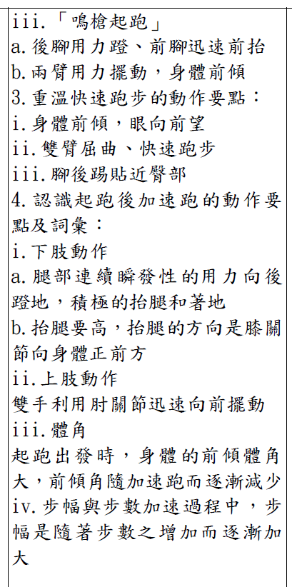
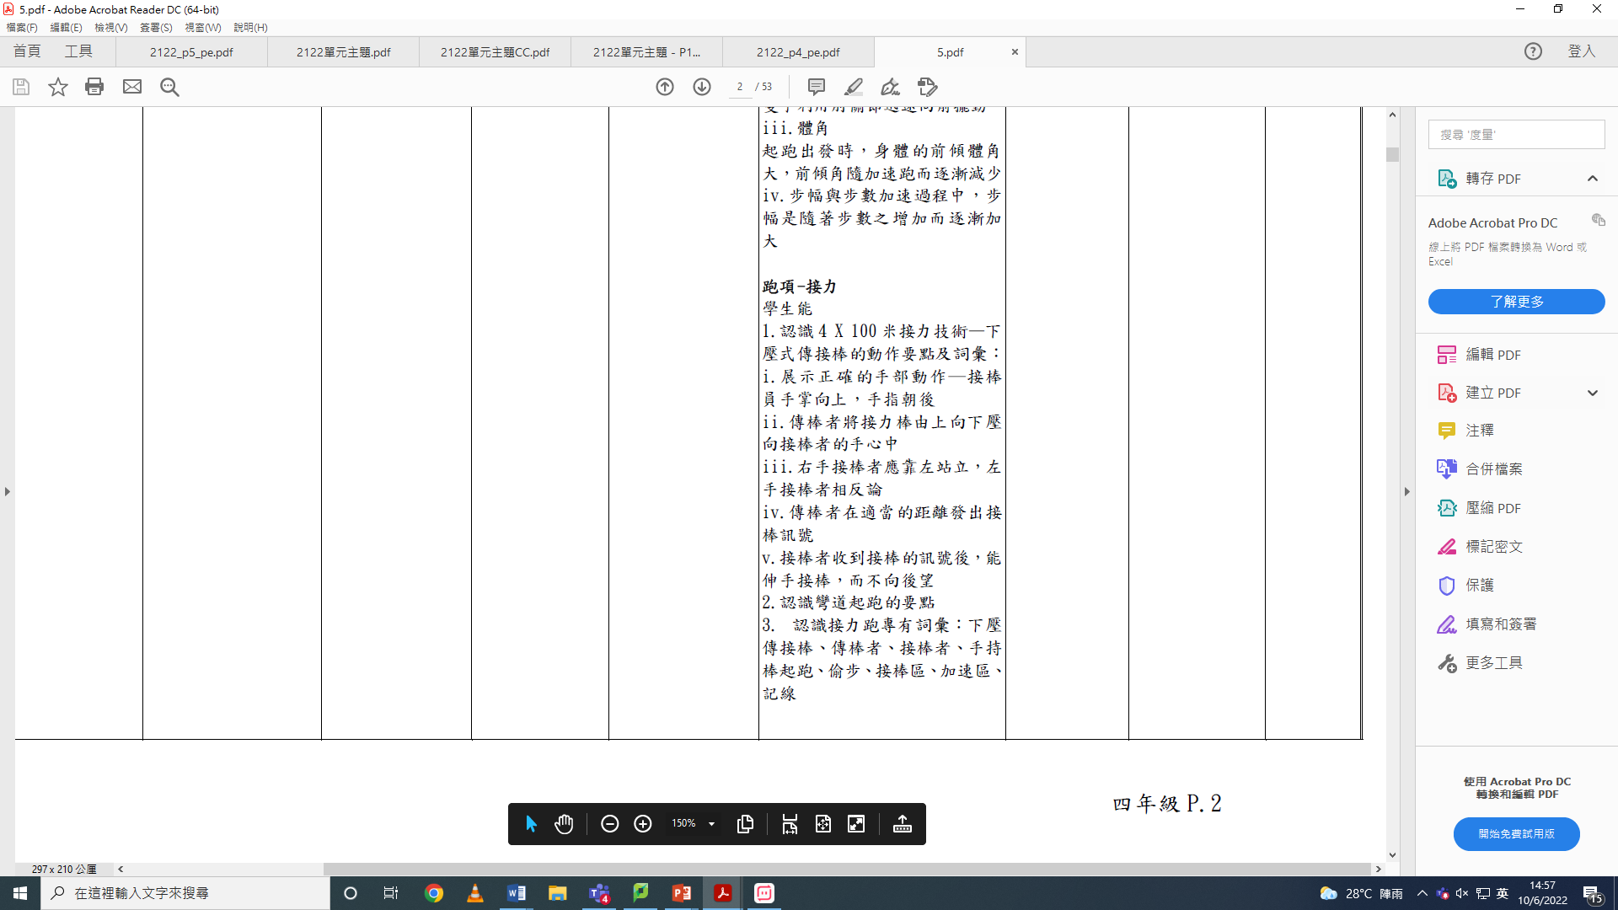
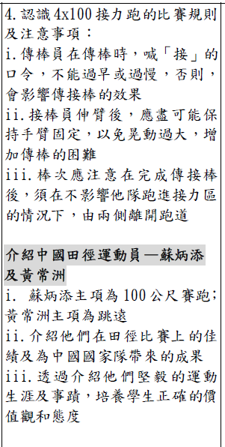
訂定學習目標
對焦編寫
知識緊扣技能
體育技能
活動知識
介紹中國或中國香港相關運動的運動員運動生涯及事蹟，藉此培養學生的正確價值觀
國民身份認同

Slide 31
編寫課程前的考量 /注意事項
重新檢視四類八項
教師專長
學生的興趣 / 能力
配合學校活動（如陸運會、社際比賽…）
初小與高小的銜接
學校關注事項 / 周年計劃目標

Slide 32
課程設計特色
田徑：跑、跳、擲
隊際球類：籃球、足球、排球、手球、閃避球
持拍球類：乒乓球、羽毛球
體操：墊上活動、騰越、平衡木（長櫈）
體適能測試：身高體重的量度、9分鐘耐力跑、手握力、仰臥起坐、坐地前伸、量脂肪
循環訓練：PACER、穿梭跑、「立、蹲、撐」、踏長櫈、掌上壓
其他：跳繩

Slide 33
課程規劃
學生的興趣/能力
校本課程特色

Slide 34
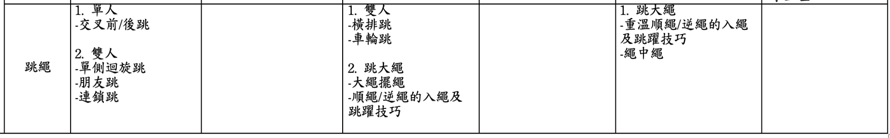
學生的興趣/能力
  跳繩
  一至六年級課程
  活力區、社際比賽
  比賽氣氛好
  學生較易掌握
  營造更理想的校園體育氛圍，鼓勵學生盡早建立恆常參與體能活動的習慣（“Active Students, Active People” Campaign）

Slide 35
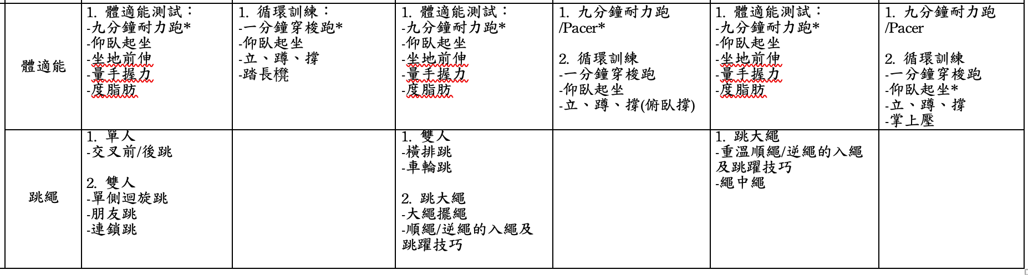
學生的興趣/能力
體適能-循環訓練
四至六年級 下學期
活力區（體適能月：體適能挑戰站）
MVPA60

Slide 36
學生的興趣/能力
閃避球
雨天課/全方位學習課/試後活動
學生的興趣濃厚 學習動機高
與手球的傳接球、射門等技巧相似
易於學習
比賽規則簡單
有合適的場地

Slide 37
縱向有效銜接
橫向豐富多元

Slide 38


